Slide 1
Spring事务管理
姜 涛

Slide 2
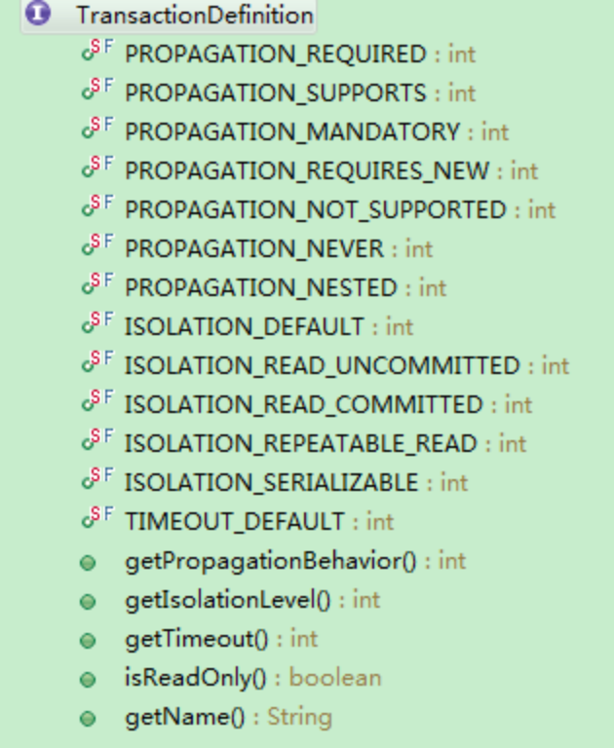
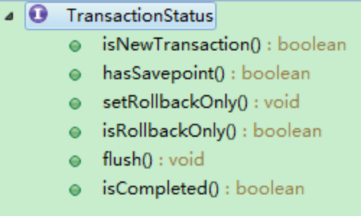
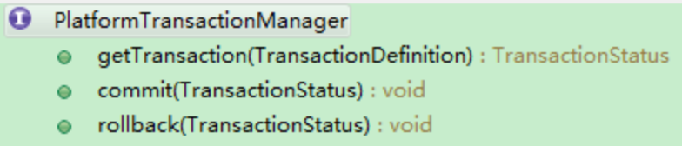
Spring 事务管理
Spring事务管理高层抽象主要包括3个接口
PlatformTransactionManager
事务管理器
TransactionDefinition
事务定义信息(隔离、传播、超时、只读)
TransactionStatus
事务具体运行状态

Slide 3
事务管理器PlatformTransactionManager
Spring为不同的持久化框架提供了不同PlatformTransactionManager接口实现
事务 | 说明
org.springframework.jdbc.datasource.DataSourceTransactionManager | 使用Spring JDBC或iBatis 进行持久化数据时使用
org.springframework.orm.hibernate3.HibernateTransactionManager | 使用Hibernate3.0版本进行持久化数据时使用
org.springframework.orm.jpa.JpaTransactionManager | 使用JPA进行持久化时使用
org.springframework.jdo.JdoTransactionManager | 当持久化机制是Jdo时使用
org.springframework.transaction.jta.JtaTransactionManager | 使用一个JTA实现来管理事务，在一个事务跨越多个资源时必须使用

Slide 4
事务隔离级别（四种）
隔离级别 | 含义
DEFAULT | 使用后端数据库默认的隔离级别(spring中的的选择项)
READ_UNCOMMITED | 允许你读取还未提交的改变了的数据。可能导致脏、幻、不可重复读
READ_COMMITTED | 允许在并发事务已经提交后读取。可防止脏读，但幻读和 不可重复读仍可发生
REPEATABLE_READ | 对相同字段的多次读取是一致的，除非数据被事务本身改变。可防止脏、不可重复读，但幻读仍可能发生。
SERIALIZABLE | 完全服从ACID的隔离级别，确保不发生脏、幻、不可重复读。这在所有的隔离级别中是最慢的，它是典型的通过完全锁定在事务中涉及的数据表来完成的。
脏读:一个事务读取了另一个事务改写但还未提交的数据,如果这些数据被回滚，则读到的数据是无效的。
不可重复读：在同一事务中，多次读取同一数据返回的结果有所不同。换句话说就是，后续读取可以读到另一事务已提交的更新数据。相反，“可重复读”在同一事务中多次读取数据时，能够保证所读数据一样，也就是，后续读取不能读到另一事务已提交的更新数据。
幻读：一个事务读取了几行记录后，另一个事务插入一些记录，幻读就发生了。再后来的查询中，第一个事务就会发现有些原来没有的记录。

Slide 5
事务传播行为（七种）
事务传播行为类型 | 说明
PROPAGATION_REQUIRED | 支持当前事务，如果不存在 就新建一个
PROPAGATION_SUPPORTS | 支持当前事务，如果不存在，就不使用事务
PROPAGATION_MANDATORY | 支持当前事务，如果不存在，抛出异常
PROPAGATION_REQUIRES_NEW | 如果有事务存在，挂起当前事务，创建一个新的事务
PROPAGATION_NOT_SUPPORTED | 以非事务方式运行，如果有事务存在，挂起当前事务
PROPAGATION_NEVER | 以非事务方式运行，如果有事务存在，抛出异常
PROPAGATION_NESTED | 如果当前事务存在，则嵌套事务执行

Slide 6
Spring 事务管理
Spring 支持两种方式事务管理
  编程式的事务管理
    在实际应用中很少使用
    通过TransactionTemplate手动管理事务
  使用XML配置声明式事务
    开发中推荐使用（代码侵入性最小）
    Spring的声明式事务是通过AOP实现的

Slide 7
转账案例的环境准备
创建数据表account
CREATE TABLE `account` (
`id` int(11) NOT NULL AUTO_INCREMENT,
`name` varchar(20) NOT NULL,
`money` double DEFAULT NULL,
PRIMARY KEY (`id`)
) ENGINE=InnoDB AUTO_INCREMENT=4 DEFAULT CHARSET=utf8
INSERT INTO `account` VALUES ('1', 'aaa', '1000');
INSERT INTO `account` VALUES ('2', 'bbb', '1000');
INSERT INTO `account` VALUES ('3', 'ccc', '1000');

Slide 8
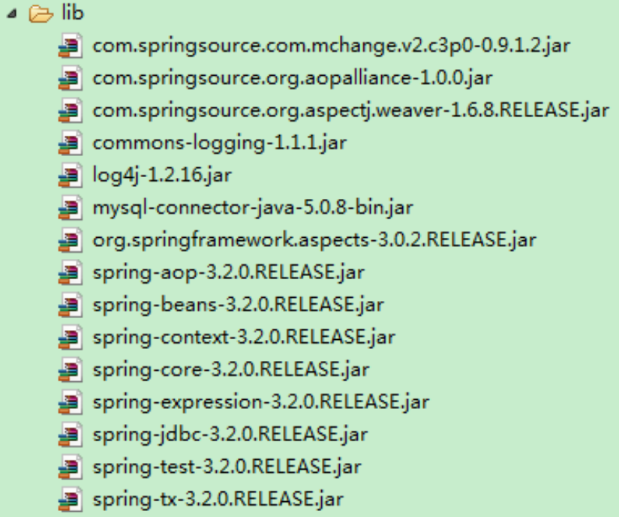
转账案例的环境准备
创建web工程
导入jar包
在src目录编写配置
  applicationContext.xml
  log4j.properties
  jdbc.properties

Slide 9
转账案例的环境准备
编写DAO注入 注入JdbcTemplate
public class AccountDAO extends JdbcDaoSupport{
public void outMoney(String account, double money) {
this.getJdbcTemplate().update(
"update account set money = money - ? where name = ?", money,account);
}
public void inMoney(String account, double money) {
this.getJdbcTemplate().update(
"update account set money = money + ? where name = ?", money,account);
}
}

Slide 10
转账案例的环境准备
编写Service注入DAO
public class AccountService {
private AccountDAO accountDAO;
// 转账的业务操作
public void transfer() {
// aaa 向 bbb 转账 200元
accountDAO.outMoney("aaa", 200);
int d = 1 / 0;
accountDAO.inMoney("bbb", 200);
}
public void setAccountDAO(AccountDAO accountDAO) {
this.accountDAO = accountDAO;
}
}

Slide 11
转账案例的环境准备
配置applicationContext.xml
<context:property-placeholder location="classpath:jdbc.properties"/>
<bean id="dataSource" class="com.mchange.v2.c3p0.ComboPooledDataSource" destroy-method="close">
<!-- ${key} 可以读取properties文件中配置 key对应value -->
<property name="driverClass" value="${jdbc.driver}"></property>
<property name="jdbcUrl" value="${jdbc.url}"></property>
<property name="user" value="${jdbc.username}"></property>
<property name="password" value="${jdbc.password}"></property>
</bean>
<bean id="jdbcTemplate" class="org.springframework.jdbc.core.JdbcTemplate">
<property name="dataSource" ref="dataSource"></property>
</bean>
<bean id="accountService" class="cn.itcast.service.AccountService">
<property name="accountDAO" ref="accountDAO"></property>
</bean>
<bean id="accountDAO" class="cn.itcast.dao.AccountDAO">
<property name="jdbcTemplate" ref="jdbcTemplate"></property>
</bean>

Slide 12
转账案例的环境准备
编写测试用例
@RunWith(SpringJUnit4ClassRunner.class)
@ContextConfiguration(locations = "classpath:applicationContext.xml")
public class SpringTest {
@Autowired
private AccountService accountService;
@Test
public void demo() {
accountService.transfer();
}
}

Slide 13
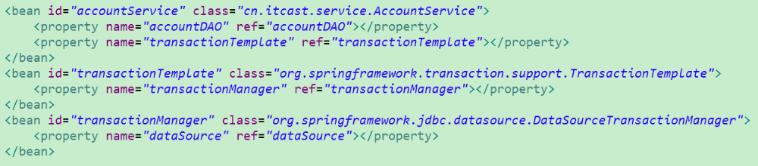
1 编程式的事务控制
在AccountService中使用TransactionTemplate
TransactionTemplate依赖DataSourceTransactionManager
DataSourceTransactionManager依赖DataSource构造

Slide 14
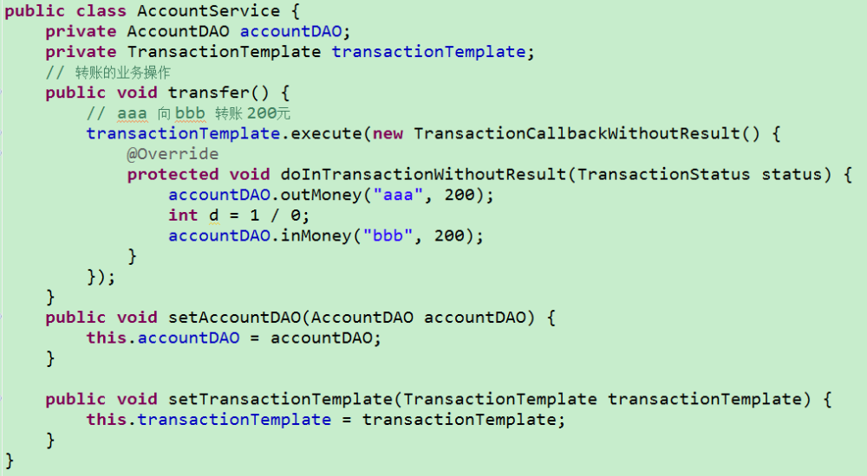
1 编程式的事务控制
这里需要一个TransactionCallback参数

Slide 15
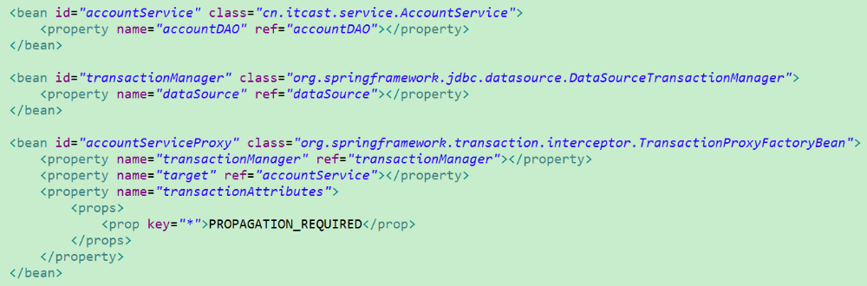
2 使用XML配置声明式事务（原始方式）
使用原始的TransactionProxyFactoryBean
只读事务
发生这些异常提交事务
传播行为
prop格式：PROPAGATION,ISOLATION,readOnly,-Exception,+Exception
隔离级别
发生这些异常回滚事务

Slide 16
2 使用XML配置声明式事务（原始方式）
修改测试用例 使用代理对象
@RunWith(SpringJUnit4ClassRunner.class)
@ContextConfiguration(locations = "classpath:applicationContext.xml")
public class SpringTest {
@Autowired
@Qualifier("accountServiceProxy") // 注入代理对象
private AccountService accountService;
@Test
public void demo() {
accountServiceProxy.transfer();
}
}

Slide 17
3 使用XML配置声明式事务 基于tx/aop
引入aop和tx命名空间
<beans xmlns="http://www.springframework.org/schema/beans"
xmlns:xsi="http://www.w3.org/2001/XMLSchema-instance"
xmlns:context="http://www.springframework.org/schema/context"
xmlns:aop="http://www.springframework.org/schema/aop"
xmlns:tx="http://www.springframework.org/schema/tx"
xsi:schemaLocation="http://www.springframework.org/schema/beans
http://www.springframework.org/schema/beans/spring-beans.xsd
http://www.springframework.org/schema/context
http://www.springframework.org/schema/context/spring-context.xsd
http://www.springframework.org/schema/aop
http://www.springframework.org/schema/aop/spring-aop.xsd
http://www.springframework.org/schema/tx
http://www.springframework.org/schema/tx/spring-tx.xsd">

Slide 18
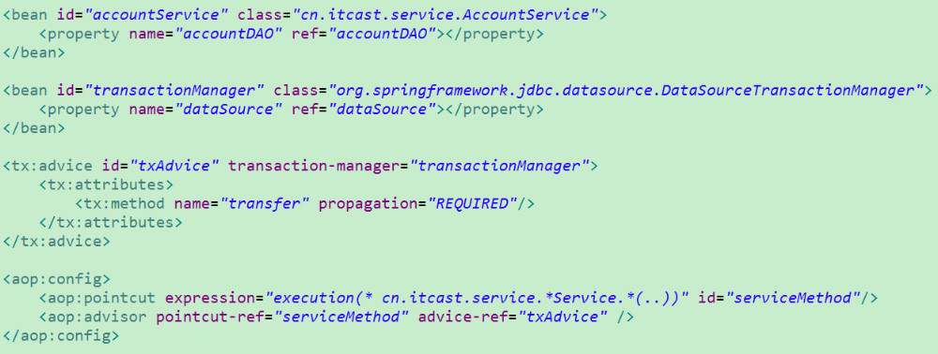
3 使用XML配置声明式事务 基于tx/aop

Slide 19
3 使用XML配置声明式事务 基于tx/aop
修改测试用例
@RunWith(SpringJUnit4ClassRunner.class)
@ContextConfiguration(locations = "classpath:applicationContext.xml")
public class SpringTest {
@Autowired
private AccountService accountService;
@Test
public void demo() {
accountService.transfer();
}
}

Slide 20
4 使用注解配置声明式事务
使用@Transactional注解 修改AccountService
@Transactional
public class AccountService {
private AccountDAO accountDAO;
// 转账的业务操作
public void transfer() {
// aaa 向 bbb 转账 200元
accountDAO.outMoney("aaa", 200);
// int d = 1 / 0;
accountDAO.inMoney("bbb", 200);
}
public void setAccountDAO(AccountDAO accountDAO) {
this.accountDAO = accountDAO;
}
}

Slide 21
4 使用注解配置声明式事务
修改applicationContext.xml
<context:property-placeholder location="classpath:jdbc.properties"/>
<bean id="dataSource" class="com.mchange.v2.c3p0.ComboPooledDataSource" destroy-method="close">
<!-- ${key} 可以读取properties文件中配置 key对应value -->
<property name="driverClass" value="${jdbc.driver}"></property>
<property name="jdbcUrl" value="${jdbc.url}"></property>
<property name="user" value="${jdbc.username}"></property>
<property name="password" value="${jdbc.password}"></property>
</bean>
<bean id="transactionManager" class="org.springframework.jdbc.datasource.DataSourceTransactionManager">
<property name="dataSource" ref="dataSource"></property>
</bean>
...
<tx:annotation-driven/>
默认查找名称为transactionManager的事务管理器Bean

